Slide 1
CJJ04_1
Klára Osolsobě
osolsobe@phil.muni.cz

Slide 2
Morfematická analýza – morfém, morf, alomorf
  Morf- Nejmenší jednotka analyzovaná při segmentaci slova/slovního tvaru/slovoformy/textového slova, která má znakový charakter, je vydělitelná na základě principu opakovatelnosti.
  Morfém: kořeny vs. afixy, typy afixů
  Morf – izolujeme na základě pozorování opakovatelnosti a kontrastu

Slide 3
Princip opakovatelnosti a kontrastu(u slov příbuzných) na příkladu lexikálního morfu/ kořene/ kořenového morfu
  Ryb-a houb-a
  Ryb-k-a hub-k-a
  Ryb-ič-k-a houb-ič-k-a
  Ryb-ář-0 houb-ař-0
  Ryb-ař-i-t houb-ař-i-t
  Ryb-o-lov

Slide 4
Princip opakovatelnosti a kontrastu (u slov stejného slovotvorného typu a flektivního typu) na příkladu slovotvorných morfů a tvarotvorných morfů (koncovek a kmenotvorných přípon)
  ryb-k-a ryb-c-e ryb-ář-0 ryb-ař-i-t
  bab-k-a bab-c-e
  žab-k-a žab-c-e žab-ař-0
  čub-k-a čub-c-e
  bylin-k-a bylin-c-e bylin-k-ář-0
          včel-ař-i-t

Slide 5
Princip opakovatelnosti a kontrastu na příkladu konektových morfů a lexikálních kořenových morfů
  ryb-o-lov -0 houb-o-lov-0
  ryb-o-ještěr-0 ptak-o- ještěr-0
  ryb-o-žr-a-v-ý hmyz-o-žr-a-v-ý
  ryb-o-nož-ec-0 hlav-o-nož-ec-0
  ryb-o-chov-n-ý
  mudr-o-slov-í báj-e-slov-í
  dřev-o-plyn-0 svít-i-plyn-0

Slide 6
Jak dokážete, že
u substantiv srdce, slunce, vejce můžeme vydělit afix -c(e), ale u substantiva ovce jej vydělit nemůžeme.
u substantiva svítilna můžeme vydělit rozšířený afix –iln(a)
kořenový morf adjektiva sladký je slad-, ale kořenový morf adjektiva tenký je tenk-.
substantiva čtečka a sečka nemají stejnou morfémovou strukturu.
předpona od- má 4 varianty (alomorfy).

Slide 7
Důkaz na základě opakování kořenových/afixálních (alo)morfů
srd-c(e)/ o- srd-(í) / srd-nat(ý); slun-c(e)/ slun-i-t; vej-c(e)/ vaj-k(o); ov-c(e)/???
svít-iln(a)/ svít-i-t; svít-i-l-0/ svít-i-l-n(a)/ ??? (koupelna, jídelna, spořitelna, kazatelna, …)
slad-k(ý)/slad-š(í)/slad-i-t × tenk-(ý)/tenč-(í)/tenč-i-t
čt-e-č-k(a)/čís-0-t/čet-0-l-0/ čt-0-l-0 × seč-k(a)/síc-0-t/sek-0-l-0/ sek-a-t/sek-a-l-0/ sek-a-č-k(a)
od-por/ ode-př-í-t; ot-vor/ ote-vř-í-t

Slide 8
Alomorfie/ morfémová variantnost/ synonymní morfy (je založena na tzv. hláskových alternacích = na pravidelném/opakujícím se střídání hlásek/hláskových skupin)
  pís-m-o po-stýl-k-a o-táz-k-a
  do-pis-0 po-stel-0 lež-0 do-taz-0
  ps-a-n-í stl-a-n-í lh-a-n-í táz-á-n-í
  při-píš-e-me stel-e-me lž-e-me táž-e-me
  ode-piš-0-me u-stel-0-me lž-0-e-me taž-0-me
  ryb-ář-0
  včel-ař-0 houb-ař-0

Slide 9
Jak dokážete, že následující trojice obsahují/neobsahují slova s alomorfními kořeny
nést, nos, nůsek
vézt, vůz, vozovka
vodič, vést, vůdce
most, smeták, mést
sbírka, odběr, výbor
výrok, nařčení, zaříkadlo
hrábě, hrob, hrubý

Slide 10
Jak dokážete, že následující trojice obsahují/neobsahují slova s alomorfními kořeny
nést, nos, nůsek substantiva nos, nůsek mají alomorfní kořeny, ty však nejsou alomorfní s kořenem nést, ačkoli k němu existují alomorfní kořeny slov jako podnos, nůše
vézt, vůz, vozovka
vodič, vést, vůdce (pozor na homonymní kořen vodička)
most, smeták, mést substantiva smeták, mést mají alomorfní kořeny (dokonce i kořeny sloves metat, motat jsou alomorfní), ty však nejsou synchr. průhledně alomorfní s kořenem most, přestože některé etymologie příbuznost připouštějí
sbírka, odběr, výbor (pozor na homonymní kořen borovice)
výrok, nařčení, zaříkadlo (pozor, etymologicky i kořen substantiva rok)
hrábě, hrob, hrubý substantiva hrábě, hrob mají alomorfní kořeny (další alomorfní kořen najdeme u slovesa hrabat), ty však nejsou alomorfní s kořenem hrubý

Slide 11
Kořen objevující se ve slovese říct a příbuzných slovech může mít v důsledku hláskových alternací mnoho alomorfů
Kolik z 24 políček lze vyplnit? a) polovinu, b) méně, c) více
Které z buněk byste pokládali za pravděpodobně nevyplnitelné a proč?
 | R-K | Ř-K | R-C | Ř-C | R-Č | Ř-Č
0 | RK | ŘK | RC | ŘC | RČ | ŘČ
e | REK | ŘEK | REC | ŘEC | REČ | ŘEČ
í | RÍK | ŘÍK | RÍC | ŘÍC-t | RÍČ | ŘÍČ
o | ROK | ŘOK | ROC | ŘOC | ROČ | ŘOČ

Slide 12
Kterou z buněk by mělo ještě být možné vyplnit? Uměli byste utvořit slovo? Bylo by možné ještě další buňky přidat a doplnit?
 | R-K | Ř-K | R-C | Ř-C | R-Č | Ř-Č
0 | RK | na-ŘK-nou-t | RC-i | ná-ŘC-ích | RČ-en-í | na-ŘČ-en-í
e | REK | ŘEK-0-l | REC | pře-ŘEC-ích | REČ | ŘEČ-n-ý
í | RÍK | ŘÍK-a-t | RÍC | ŘÍC-t | RÍČ | ŘÍČ
o | vý-ROK | ŘOK | vý-ROC-ích | ŘOC | ná-ROČ-n-ý | ŘOČ

Slide 13
Pozorujte distribuci alomorfů na-/ná-
  na-bíd-k-a
  na-hráv-k-a
  ná-mit-k-a
  na-ráž-k-a
  na-dáv-k-a
  ná-lep-k-a
  ná-hraž-k-a
  na-díl-k-a

Slide 14
Pozorujte distribuci alomorfů vy-/vý-
  vý-jim-k-a
  vy-hláš-k-a
  vy-hlíd-k-a
  vý-čit-k-a
  vy-cház-k-a
  vý-hrůž-k-a
  vy-jížď-k-a
  vý-chyl-k-a

Slide 15
Alomorfie (synonymní morfy) versus synkretismus (homonymní morfy)
Alomorfy (různé morfy mají stejné funkce) | Synkretismus (stejné morfy mají odlišné funkce)
Otč-e,nezlob se. | Neviděla jsem otc-e.
Soudc-e, vyneste rozsudek. | Soudc-e vynesl rozsudek.
Hrnečk-u, vař. | Nalil vodu do kovového válc-e.

Slide 16
Supletivní kořeny
nejsou variantami korespondujícími prostřednictvím hláskových alternací tam, kde se zpravidla tvary tvoří od stejného lexikálního (alo)morfu.
Příklady
sg.: člověk pl.: lidé sg.: rok pl.: léta
pozitiv: dobrý komparativ: lepší pozitiv: zlý/špatný komparativ: horší
nom. sg.: já gen. sg.: mě nom. sg.: my gen. sg.: nás
nedokonavé sloveso: brát dokonavé sloveso: vzít
tvary prézentu a futura: jdu, půjdu tvary minulého času: šel

Slide 17
Vyberte příklady obsahující homonymní sufixy (nikoli opakování stejného sufixu)
nebojácný Nebojsa
S Dlouhým, Širokým a Bystrozrakým
Vybereš ty starší.
Martina angličtina byla na vysoké úrovni.
Odešly hezky rychle.
Ušli míli cesty.

Slide 18
Řešení
nebojácný Nebojsa
S Dlouhým, Širokým a Bystrozrakým
Vybereš ty starší. Homonymie tvarotvorného sufixu (2. sg. Ind. Préz. Akt.) a stupňovacího sufixu
Martina angličtina byla na vysoké úrovni. Homonymie posesivního sufixu a sufixu, jímž se tvoří názvy nositele vlastnosti.
Odešly hezky rychle. Homonymie koncovky kumulující rod+číslo (Fem.+Pl.) a slovotvorného sufixu, jímž se odvozují adverbia z adjektiv.
Ušli míli cesty. Homonymie koncovky kumulující rod+číslo (Fem.+Pl.) a tvarotvorného pádového sufixu, který kumuluje význam pád+číslo v závislosti na rodu/flektivní třídě kořenového morfu (ak. Sg. Fem. Typu růže).

Slide 19
Typologie hláskových alternací
samohláskové | souhláskové
kvantitativní: mráz/mrazu, nabídka/námitka | párové: hlásit/ hlášení, sladce/sladčeji
kvalitativní: sníh/sněhu, otcův/otcova, prokázat/průkaz | nepárové: platit/placení, sladký/sladcí, vyjmul/vyňal
skupinové: stát/stojací | skupinové: tisknout/tištění, pražský/pražští
s nulou: pes/psa, sprát/seprat | s nulou: lepit/lnout

Slide 20
Podstatná jména – Tvoření předponami
Při tvoření předponami se pravidelně dlouží samohláska v předponách na-, při-, u-, vy-, za-, např. nábřeží, nález, příjmení, příkaz, úsilí, ústava, výsluní, vývoz, zákulisí, záruka. U dějových podstatných jmen na -ka se samohláska v předponě nedlouží, následuje-li slabika dlouhá, např. nabídka, přihláška, ukázka, vyhlídka, zatáčka. Odchylkou jsou slova výpůjčka, zápůjčka, u nichž se samohláska v předponě dlouží, a nálevka, námitka, závlačka aj., kde se samohláska v předponě dlouží a kořenová samohláska krátí. Dvojí způsob psaní má slovo výhrůžka – vyhrůžka. Odvozování příponou vy- někdy provází také změny samohlásek v základu slova: vyhrát – výhra, vyfoukat – výfuk, vybírat – výběr apod.

Slide 21
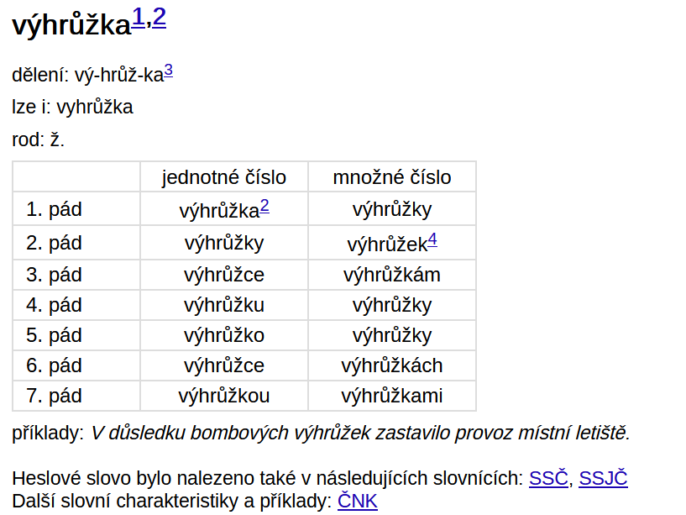
vý-hrůž-k-a

Slide 22
Cvičení: U kterých z následujících slov lze vydělit morfy –b-a
  doba
  služba
  potřeba
  osoba
  stavba
  podoba
  volba
  výroba

Slide 23
Řešení: U kterých z následujících slov lze vydělit morfy –b-a
  doba
  služ-ba ← slouž-i-t
  potřeba
  osoba
  stav-ba ← stav-ě-t
  podoba
  vol-ba ← vol-i-t
  výroba

Slide 24
Pokuste se formulovat pravidlo, podle kterého odlišíme slova utvořená afixem –b- od těch, která jím utvořena nejsou.
Sufix –b- následuje vždy za uzavřeným (končícím na souhlásku) kořenem.
Jak se sufixem –b- odvozují deriváty od otevřeného kořene? Slovesa slouž-i-t, stav-ě-t, vol-i-t mají uzavřený kořen (končící na konsonant). Slovesa s otevřeným kořenem jsou slovesa podle vzoru krý-t (bít, pít, žít, sát, vát, smát se, klít, dít se, rýt, mýt, lít, kout, …).
Znáte substantiva setba, úlitba, čujba, rytba a nebo dokonce žijba, plujba?
Všimněme si, že při vydělení afixu si všímáme společných formálních vlastností i významových souvislostí.

Slide 25
U kterých z následujících slov lze vydělit morfy-ičk-a
  babička
  holčička
  sestřička
  řidička
  právnička
  samička
  slepička
  panička
  historička

Slide 26
Odpovězte na otázky:
  Co vám evokují slova, o nichž Vám řeknu, že končí na –ičk-a?
  Porovnejte názvy osob z předchozího slidu a všimněte si, jakými formanty jsou utvořeny.
  Sledujte slovotvorné řady.
  Na základě principu analogie rozdělte tato pojmenování podle slovotvorného typu.
  Jaké společné gramatické vlastnosti slov fundujících/motivujících uvedená substantiva lze jmenovat ve vztahu k slovotvorné třídě odvozených substantiv?

Slide 27
Formanty tvoření názvů osob
ryb-a → ryb-ář-0
stran-a → stran-ík-0
slep-ý → slep-ec-0
loup-i-t → lup-i-č-0 /sáz-e-t → saz-e-č-0, vykraj-ova-t → vykraj-ova-č-0 hád-a-t → had-a-č-0
uč-i-t → uč-i-tel-0 /vel-e-t → vel-i-tel-0, urč-ova-t → urč-ova-tel-0 bád-a-t → bad-a-tel-0
soud-i-t/soud → soud-c-e
basketbal-0 → basketbal-ist-a

Slide 28
Slovotvorné řady
  báb-a → bab-ičk-a
  hol-ý → hol-k-a → hol-č-ičk-a / hol-k-a → hol-č-ic-e → hol-č-ič-k-a
  sestr-a → sestř-ičk-a
  říd-i-t → řid-i-č → řid-i-č-k-a
  práv-o → práv-ník-0 → práv-nič-k-a
  sam-ec-0 → sam-ic-e → sam-ič-k-a /sam-ec-0 → sam-ičk-a
  slepic-e → slepič-k-a
  pan-í → pan-ičk-a
  histor-ie → histor-ik-0 → histor-ič-k-a

Slide 29
Slovotvorný typ https://www.czechency.org/slovnik/SLOVOTVORN%C3%9D%20TYP
model chápaný jako schéma slovotvorné stavby fundovaných slov, která (a) patří k jednomu slovnímu druhu, (b) mají stejný významový vztah ke svým fundujícím slovům, (c) vznikla stejným slovotvorným postupem a (d) byla utvořena stejným slovotvorným formantem

Slide 30
Slovotvorný typ
Typ -ičk-a: (a) – substantiva, (b) modifikace velikosti a/nebo kladný vztah k základovému substantivu, (c) vznikla sufixací ze substantiv a (d) formantem je afix –ičk-a
Typ –k-a: (a) – substantiva, (b) pojmenování osoby biologického rodu ženského (c) vznikla sufixací ze substantiva, které je pojmenováním osoby/zvířete biolog. rodu mužského, a (d) formantem je afix –k-a
Typ –b-a: (a) – substantiva, (b) pojmenování názvy dějů (c) vznikla sufixací ze slovesného kořene fundujícího slovesa a (d) formantem je afix –b-a

Slide 31
Slovotvorná třída https://www.czechency.org/slovnik/SLOVOTVORN%C3%81%20T%C5%98%C3%8DDA
model chápaný jako schéma slovotvorné stavby fundovaných slov, která (a) patří k jednomu slovnímu druhu, (b) mají stejný významový vztah ke svým fundujícím slovům a (c) vznikla stejným slovotvorným postupem

Slide 32
Slovotvorná třída
Třída deminutiv/meliorativ/hypokoristik: (a) – substantiva, (b) modifikace velikosti a/nebo kladný vztah k základovému substantivu, (c) vznikla sufixací ze substantiv.
Třída přechýlených jmen: (a) – substantiva, (b) pojmenování osoby biologického rodu ženského (c) vznikla sufixací ze substantiva, které je pojmenováním osoby/zvířete biolog. rodu mužského.
Třída názvů dějů: (a) – substantiva, (b) pojmenování názvy dějů (c) vznikla sufixací ze slovesného kořene fundujícího slovesa.

Slide 33
Slovotvorná třída
Slovotvorný typ
Jaké další typy lze řadit ke slovotvorné třídě deminutiv?
Typ –k-a: samič-k-a, slepič-k-a;
Typ –ík-0: ps-ík-0, les-ík-0, …;
Jaké další typy lze řadit ke slovotvorné třídě přechýlených substantiv?
Typ –(k)yn-ě: přítel-kyn-ě, žák-yn-ě, pěv-kyn-ě, obr-yn-ě;
Typ –ic-e: děln-ic-e, úředn-ic-e, holub-ic-e;
Jaké další typy lze řadit ke slovotvorné třídě názvů dějů?
Typ –ot-0: huk-ot, písk-ot, klap-ot, …;
Typ –n-í/-t-í: hra-n-í, kry-t-í, ps-a-n-í, čt-e-n-í, …;

Slide 34
Fundace https://www.czechency.org/slovnik/SLOVOTVORN%C3%81%20FUNDACE
Jde o vztah formální příbuznosti neboli zakládání se jednoho výrazu na druhém; např. čekat > čekárna. Slovo, které je obvykle složitější významově i formálně, je tak fundováno slovem jednodušším. O vztahu f. má smysl uvažovat pouze za předpokladu, že f. je doprovázena vztahem slovotvorné motivace, tedy významového vyplývání.

Slide 35
Motivace https://www.czechency.org/slovnik/SLOVOTVORN%C3%81%20MOTIVACE
základní slovotvorný vztah mezi dvěma pojmenováními, kdy lze jeden výraz vysvětlit pomocí druhého výrazu (např. stůl > stolní, stůl > stolovat). Formální, výrazová příbuznost mezi slovy (fundace) předpokládá i příbuznost významovou. Vztah fundace je tak spojen se vztahem motivace. Pro určení směru motivace/fundace se předpokládá, že méně složité předchází před složitějším. Pro řadu případů je však nutno předpokládat motivaci i fundaci obousměrnou. Je tomu tak jednak z důvodů historických (vztah dějových jmen a sloves je složitý a často se předpokládá primárnost jména před slovesem: boj > bojovat, práce > pracovat), jednak z důvodů nedostatečnosti významových n. formálních kritérií: krásný > krása, blázen > bláznit atd. Motivace a fundace nemusí být pro dané slovo jediná: cukrárna souvisí co do motivace i fundace jak s cukrář, tak s cukr (polymotivace).

Slide 36
U kterých z následujících slov lze vydělit morfy –e-t(i)/-ě-t(i)
  Děti zatím nemám, žiji s přítelem.
  Takové paměti jsem ostatně už před mnoha lety napsal pro své potomky.
  Pokud dítěti činí potíže výslovnost některé hlásky, pomáhají logopedi.
  Dávám vám čas do deseti hodin zítřejšího rána.
  Mlčeti zlato!
  Támhleti chlapíci nám právě hodili hřebíky před auto.

Slide 37
U kterých z následujících slov lze vydělit morfy –e-t(i)/-ě-t(i)
  Dět-i zatím nemám, žiji s přítelem.
  Takové pamět-i jsem ostatně už před mnoha let-y napsal pro své potomky.
  Pokud dít-ět-i činí potíže výslovnost některé hlásky, pomáhají logopedi.
  Dávám vám čas do deset-i hodin zítřejšího rána.
  Mlč-e-t(i) zlato!
  Támhle-t-i chlapíci nám právě hodili hřebíky před auto.

Slide 38
Vypište alomorfy slovních základů:
  Čech, čeština, český, československý
  písmo, psaní, piš, podpis, písanka,
  Rus, ruština, Rusko, ruský,
  brát, berní, sběř, sběrna
  krýt, krov, zákryt, pokrývka
  pití, pivo, nápoj, napájecí, pít
  ochořet, choroba, choroš

Slide 39
Vypište alomorfy slovních základů:
  Čech, čeština, český, československý
  písmo, psaní, piš, podpis, písanka,
  Rus, ruština, Rusko, ruský,
  brát, berní, sběř, sběrna
  krýt, krov, zákryt, pokrývka
  pití, pivo, nápoj, napájecí, pít
  ochořet, choroba, choroš

Slide 40
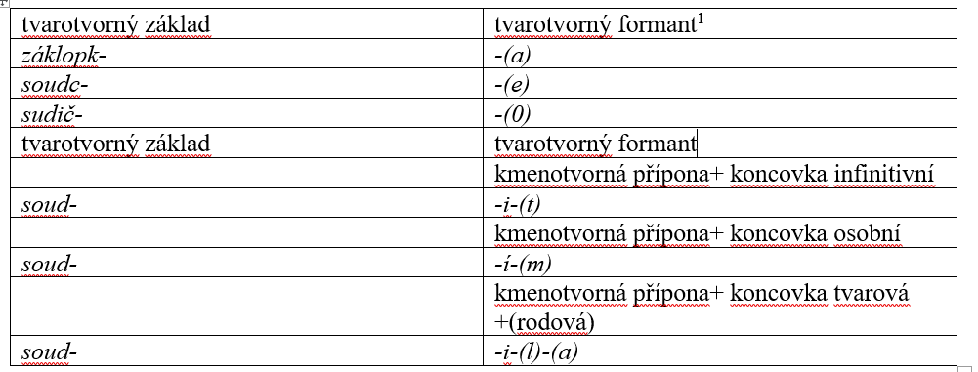
Tvarotvorný základ a tvarotvorný formant

Slide 41
Tvarotvorný základ a tvarotvorný formant
Tvarotvorný základ = část slova po oddělení tvarotvorného formantu, jímž je pádová koncovka : star-á žen-a, kmenotvorná přípona + tvarová a rodová koncovka: přiš-0-l-a, kmenotvorná přípona + osobní koncovka: pláč-e-me, kmenotvorná přípona + infinitivní koncovka: plak-a-t)
  sklárna → sklárn-a (a je tvarotvorný formant)
  lov → lov-0 (nulový tvarotvorný formant)
  předl → před-0-l (formant je tvořen nulovou kmenotvornou příponou a tvarovou koncovkou –l)
  chladil → chlad-i-l-a (formant je tvořen kmenotvornou příponou –i-, tvarovou koncovkou –l- a rodovou koncovkou -a)
  → píš-e-0 (formant je tvořen kmenotvornou příponou –e- a nulovou osobní koncovkou)
  → zvíř-at-y (formant je tvořen kmenotvornou příponou –at- a pádovou koncovkou –y)

Slide 42
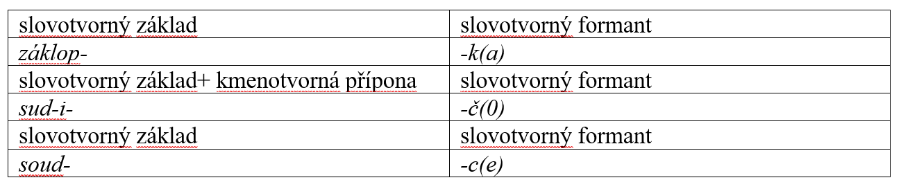
Slovotvorný základ a slovotvorný formant

Slide 43
Slovotvorný základ a slovotvorný formant
Slovotvorný základ = část slova po oddělení slovotvorného formantu, který je tvořen slovotvorným afixem (slovotvorná přípona, předpona, kombinace přípony a předpony, konekt) a pádová koncovka : star-š-(í) prodavač-k-(a), kmenotvorná přípona + tvarová a rodová koncovka: přicház-ív-(a-l-a), kmenotvorná přípona + osobní koncovka: plak-áv-(á-me), kmenotvorná přípona + infinitivní koncovka: plak-áv-(a-t))

Slide 44
Kmenotvorné přípony slovesných tvarů od kmene minulého a přítomného –e-, -ne-, -je-, -í-, -á-
minulý/infinitivní kmen | prézentní kmen | uzavřený kořen (končící na C) | otevřený kořen (končící na V)
nulová | -e- | nes-0-l/nés-0-t, pek-0-l/péc-0-i
nulová | -je- |  | sá-0-l/sá-0-t, kle-0-l/klí-0-t, bi-0-l/bí-0-t, kry-0-l/krý-0-t, plu-0-l/plou-0-t
-a-/-á- | -e- | br-a-l/br-á-t, maz-a-l/maz-a-t,
-a-/-á- | -á- | děl-a-l/děl-a-t
-ova- | -je- | kup-ova-l/kup-ova-t
-a-/-í- | -ne- | zač-a-l/zač-í-t, ť-a-l/t-í-t
-e-/-í- | -e- | umř-e-l/umř-í-t,
-e-/-í- | -í- | bd-ě-l/bd-í-t
-e- | -í- | sáz-e-l/sáz-e-t, trp-ě-l/trp-ě-t
-i-/-í- | -í- | pros-i-l/pros-i-t, ct-i-l/ct-í-t
-nu-/-nou- | -ne- | tisk-nu-l/tisk-nou-t, t-nu-l/t-nou-t | mi-nu-l/mi-nou-t

Slide 45
Otevřený kořen (na samohlásku) + nulová kmenotvorná přípona × uzavřený kořen + samohlásková kmenotvorná přípona
ží-0-t > ži-v-ot(0) na-pí-0-t > ná-po-j(0) roz-rý-0-t > roz-ry-v-n(ý)
ší-0-t > še-v(0) o-dí-0-t > o-dě-v(0) za-lí-0-t > zá-li-v-k(a)
u-smá-0-t > ú-smě-v(0) o-hřá-0-t > o-hře-v(0) při-sá-0-t > pří-sa-v-k(a)
Všimněte si: otevřený kořen je při bezafixáln (někdy i při afixální derivaci) třeba uzavřít interfixem/konektem, přičemž pozorujeme, že kořenová samohláska většinou alternuje (alomorfní kořeny).
hřm-í-t > hrom(0) sn-í-t > sen(0) o-dř-í-t > o-děr-k(a)
ode-př-í-t > od-por(0) křt-í-t > křest(0) se-vř-í-t > s-vor-k(a)
u-tk-a-t > ú-tek-(0) se-ps-a-t > s-pis-(0) se-br-a-t > s-běr-(0)
Všimněte si: Uzavřený neslabičný kořen alternuje při bezafixální (většinou i při afixální derivaci) s kořenem slabičným (alomorfní kořeny).

Slide 46
Anomálie
Alternace kořenové samohlásky otevřeného kořene s nulou:
ší-0-t/ še-v(0) / š-v-ec(0) viz genitiv še-v-c(e)
Nulová kořenová samohláska/neslabičný kořen u derivací z uzavřeného kořene
ct-í-t /beze-ct-n(ý)

Slide 47
Problémy
Problematická je interpretace kmenotvorné přípony u sloves typu začít, kde synchronně příslušnost ke II. třídě slovesné interpretuje í/a, které se střídá s n/ne/nu/nou, popř. m/me/mu/mou ve tvarosloví jako kmenotvornou příponu. Chování při derivaci je ovšem s touto interpretací v rozporu:
za-č-í-t / za-čá-t-ek(0) vy-j-mou-t/ vy-ň-a-l / vý-ňa-t-ek(0)
za-č-ne-š vy-j-me-š
Problematická může být i interpretace kmenotvorné přípony u sloves typu mi-nou-t, kde při derivaci od kořene otevřený kořen bývá uzavřen –n-, které může být interpretováno jako souhláskový komponent kmenotvorné přípony. Proti této interpretaci ovšem hovoří ojedinělé případy uzavření otevřeného kořene jiným konsonantem (srv. od-su-nou-t/od-su-n-(0), hr-nou-t/ú-hr-n-(0), … × v-su-nou-t/v-su-v-k(a)).
Také sloveso hrát se tvaroslovně řadí ke III. slovesné třídě, á je z hlediska tvarosloví kořenový vokál otevřeného kořene. Chování při derivaci je ovšem s touto interpretací v některých derivátech v rozporu:
hrá-0-t/hra-je-š her-ec(0) /hr-(a) / hrá-t-k(y) / hra-v-(ý)
× u-smá-0-t/u-smě-je-š ú-smě-v(0) / sma-v-(ý)

Slide 48
proveďte morfémovou analýzu tvarů, morfémy pojmenujte, najděte analogie v segmentaci a pozorujte alomorfy:
  povědomému
  odpovíš
  předpokládá
  nejplnějšími
  kohokoli
  vyčistivši
  nepomlouvej
  těch
  učnic
  vysokoškolskému

Slide 49
proveďte morfémovou analýzu tvarů, morfémy pojmenujte: (lexikální kořeny, slovotvorné a tvarotvorné afixy, konekty) najděte analogie v segmentaci a pozorujte alomorfy
  povědomému → po-věd-om-ému nevidomému → ne-vid-om-ému
  odpovíš → od-po-v-í-š povědět → po-věd-ě-t pověst → po-věs-t výpověď → vý-po-věď-0
  předpokládá → před-po-klád-á-0 předpovědět → před-po-v-í-0
  nejplnějšími → nej-pln-ějš-ími nejvyššími → nej-vyš- š-ími
  kohokoli → k-oho-koli kdokoli → kd-o-koli
  vyčistivši → vy-čist-i-v-š-i zanechavši → za-nech-a-v-š-i
  nepomlouvej → ne-po-mlouv-ej-0 výmluvný → -vý-mluv-n-ý
  těch → t-ěch
  učnic → uč-n-ic-0
  vysokoškolskému → vys-o-k-o-škol-sk-ému

Slide 50
Vyznač tvarotvorný základ a vypiš slova/ slovní tvary, které obsahují alomorfy kořenových i afixálních morfů
  opičárna
  úkryt
  nesl
  prosil
  bereme
  kuřaty

Slide 51
Vyznač tvarotvorný základ a vypiš slova/ slovní tvary, které obsahují alomorfy kořenových i afixálních morfů
  opičárn-a opičáren-0
  úkry-0-t ukry-je-š pokrývek-0 krovk-a
  nes-0-l nes-e-me nes-0-me nés-0-t …
  pros-i-l pros-í-me pros-0-mepros-i-t
  ber-e-me br-a-l ber-0-me br-á-t …
  kuř-at-y kuř-0-e kuř-et-e

Slide 52
Která slova jsou tvořena stejným slovotvorným formantem?
  elektrárna
  kavárna
  skvrna
  továrna
  tiskárna
  herna
  kasárna
  čistírna
  srna

Slide 53
Která slova jsou tvořena stejným slovotvorným formantem?
  elektr-árn-a
  kav-árn-a
  skvrn-a
  továr-n-a
  tisk-árn-a
  her-n-a
  kasárn-a
  čist-írn-a
  srn-a

Slide 54
Pokusme se formulovat pravidlo, podle kterého odlišíme slova utvořená afixem –árna-/-írna- od těch, která jím utvořena nejsou.
Před rna nepředchází konsonant.
Je předcházející vokál vždy í nebo á?
Je vokál kmenotvornou příponou základového slovesa?

Slide 55
Úkol_IS
Na příští seminář je třeba vypracovat krátký úkol ve formě on-line testu.
Na úkol máte 30 minut a jej jej třeba vypracovat do příští středy 00.00 hod.
Na začátku příští hodiny projdu řešení. Připravte si otázky na nejasnosti.
Těm, kteří bez omluvy odevzdají úkol pozdě, bude úkol počítán jako nesplněný. Ti, kteří budou mít více než tři nesplněné(pozdě odevzdané úkoly, nebudou připuštěni ke zkoušce (= opakování ročníku). Známka ze zkoušky se bude skládat z dílčích známek za odevzdané domácí úkoly a ze známky ze závěrečného on-line testu.

Slide 56
Co mám umět
Analyzovat slovo/slovní tvar (vydělit/exemplifikovat morfy/alomorfy).
Přesně exemplifikovat typy morfů (lexikální kořen, afix: prefix, sufix, cirkumfix/sdružený afix, konekt, koncovka, tvarotvorný základ, tvarotvorný formant, slovotvorný základ, slovotvorný formant).
Umět aplikovat princip analogie a princip opakování (najít podobné případy morfémové struktury, na jejich základě obhájit správnost/nesprávnost morfémové analýzy).

